Slide 1
এই স্লাইডটি সম্মানিত শিক্ষকবৃন্দের জন্য
এই পাঠটি শ্রেণিকক্ষে উপস্থাপনের সময় প্রয়োজনীয় পরামর্শ প্রতিটি স্লাইডের নিচে অর্থাৎ Slide Note এ সংযোজন করা হয়েছে। আশা করি সম্মানিত শিক্ষকগণ অনুগ্রহপূর্বক পাঠটি উপস্থাপনের পূর্বে উল্লেখিত Note দেখে নেবেন । এছাড়াও শিক্ষকগণ প্রয়োজনবোধে তার নিজস্ব কলাকৌশল প্রয়োগ করতে পারবেন।

Slide 2
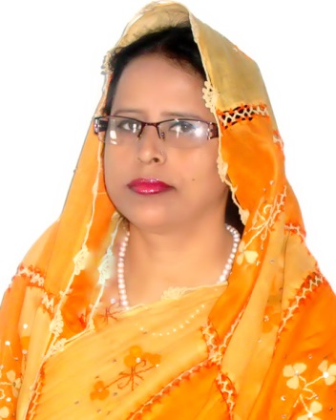


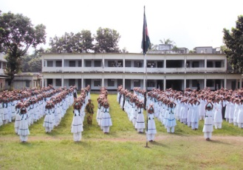
পরিচিতি
আনোয়ারা খাতুন
সহকারী শিক্ষক (বাংলা)
anwarakhatun70
@gmail.com
শ্রেণি : ষষ্ঠ
বাংলা : ১ম পত্র
গদ্য : আকাশ
সময় : ৫০ মিনিট।
মুসলিম বালিকা উচ্চ বিদ্যালয় ও কলেজ, ময়মনসিংহ।

Slide 3
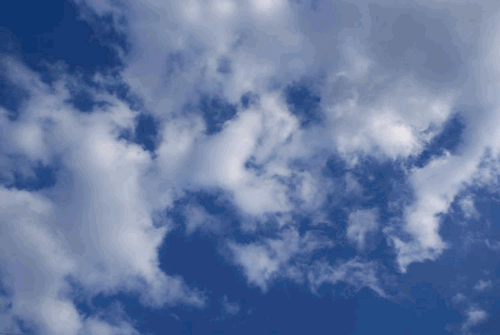
ছবির এয়ানিমিশনে আমরা কী দেখছি?
আকাশ
Notes:
শ্রদ্ধেয় শিক্ষকবৃন্দ, স্লাইডে উল্লেখিত ছবি দেখিয়ে প্রশ্ন করা যেতে পারে এটা কিসের ছবি বা কী দেখতে পাচ্ছ?

Slide 4
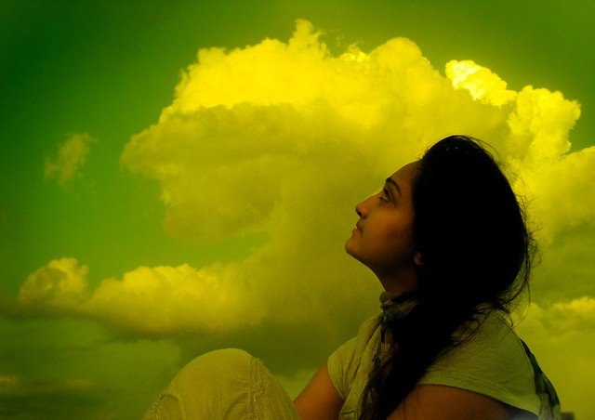
ভিডিও
Notes:
স্লাইডটিতে উল্লেখিত ভিডিওর মাধ্যমে অগ্রসর হওয়া যেতে পারে।

Slide 5
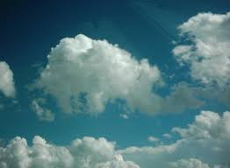
আকাশ
আব্দুল্লাহ আল-মুতী
Notes:
পাঠ ঘোষনা

Slide 6
শিখনফল
এ পাঠ শেষে শিক্ষার্থীরা...
লেখক ‘আব্দুল্লাহ আল-মুতীর’ সংক্ষিপ্ত পরিচয় উল্লেখ করতে পারবে।
নতুন শব্দগুলো বাক্যে প্রয়োগ করতে পারবে।
‘আকাশ’ গল্পটি শুদ্ধ উচ্চারণে পড়তে পারবে ।
মহাকাশের অজানা জগতের রহস্য সম্পর্কে ব্যাখ্যা করতে পারবে।

Slide 7
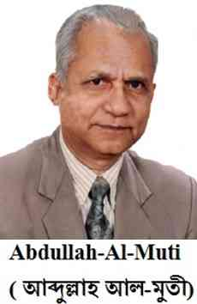
লেখক পরিচিতি
জন্ম-
১৯৩০খৃষ্টাব্দে, সিরাজগঞ্জ জেলার ফুলবাড়িতে।
আকর্ষণীয়-
বই-
বিজ্ঞানের অনেক জটিল
ও রহস্যময় অজানা
দিককে আকর্ষণীয়
ভাবে তুলে ধরেছেন।
আবিষ্কারের নেশায়, রহস্যের শেষ নেই, জানা অজানার দেশে, সাগরের রহস্যপুরী, আয় বৃষ্টি ঝেঁপে ইত্যাদি।
পুরস্কার-
বিখ্যাত-
বিজ্ঞানবিষয়ক জনপ্রিয় সাহিত্য রচনা করে
বাংলা একাডেমি পুরস্কার, ইউনেসকো আন্তর্জাতিক কলিঙ্গ পুরস্কারে ভূষিত হন
মৃত্যু-
তিনি ১৯৯৮ সালে, ঢাকায় মৃত্যুবরণ করেন।
Notes:
একটি ক্লিক করলে প্রশ্ন এবং পরবর্তী ক্লিক করলে উত্তর আসবে,এই ভাবে পর্যায়ক্রমে ক্লিক করতে থাকলে প্রশ্ন ও উত্তর শিক্ষার্থীদের বোধগম্য হবে

Slide 8
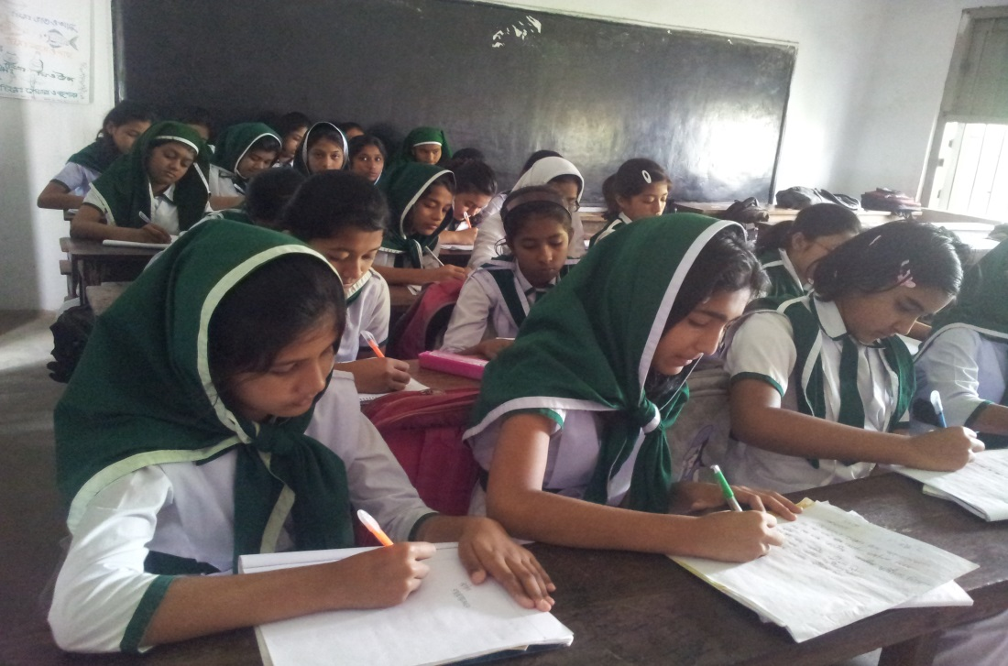
একক কাজ
লেখক ‘আব্দুল্লাহ আল-মুতীর’ জীবনী সম্পর্কে পাঁচটি বাক্য লেখ।
Notes:
। শিক্ষার্থীদের এককভাবে প্রশ্ন করে উত্তর আদায় করার মধ্য দিয়ে পাঠটি কতটুকু শিখতে পারলো এবং তাদের চিন্তন দক্ষতা কতটুকু বৃদ্ধি পেল তা যাচাই করা যেতে পারে।

Slide 9
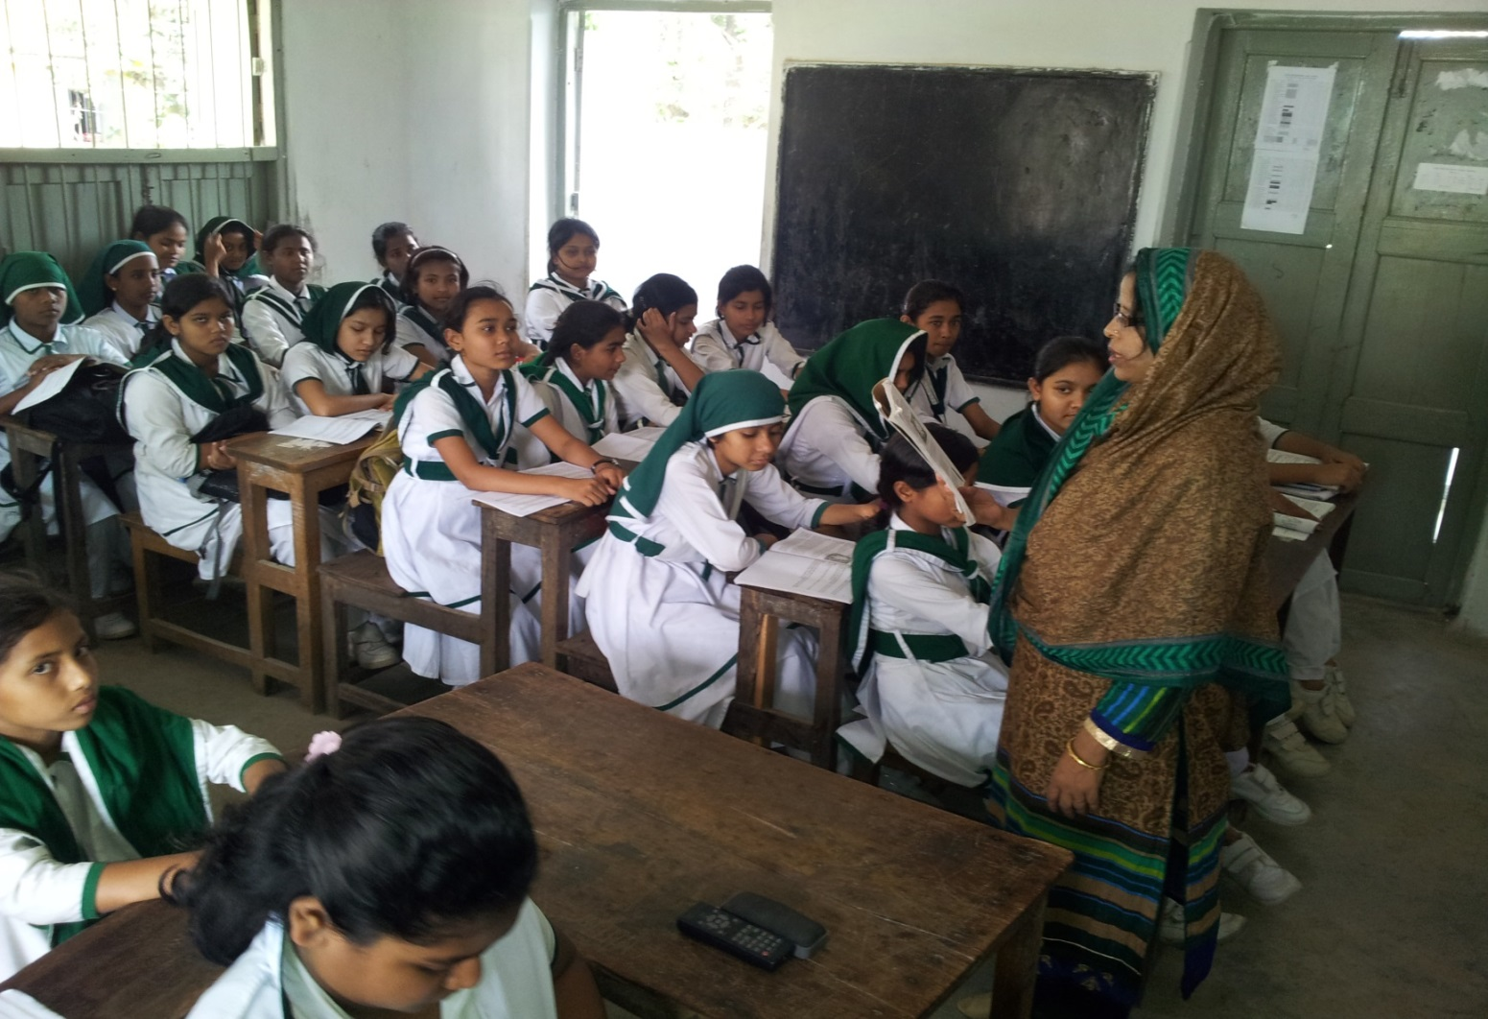
আদর্শ পাঠ
ভিডিও
Notes:
শিক্ষক আদর্শরুপে পাঠটি শিক্ষার্থীদের পড়ে শোনাবেন এবং শিক্ষার্থীদের মনোযোগ দিয়ে শুনতে বলবেন।

Slide 10
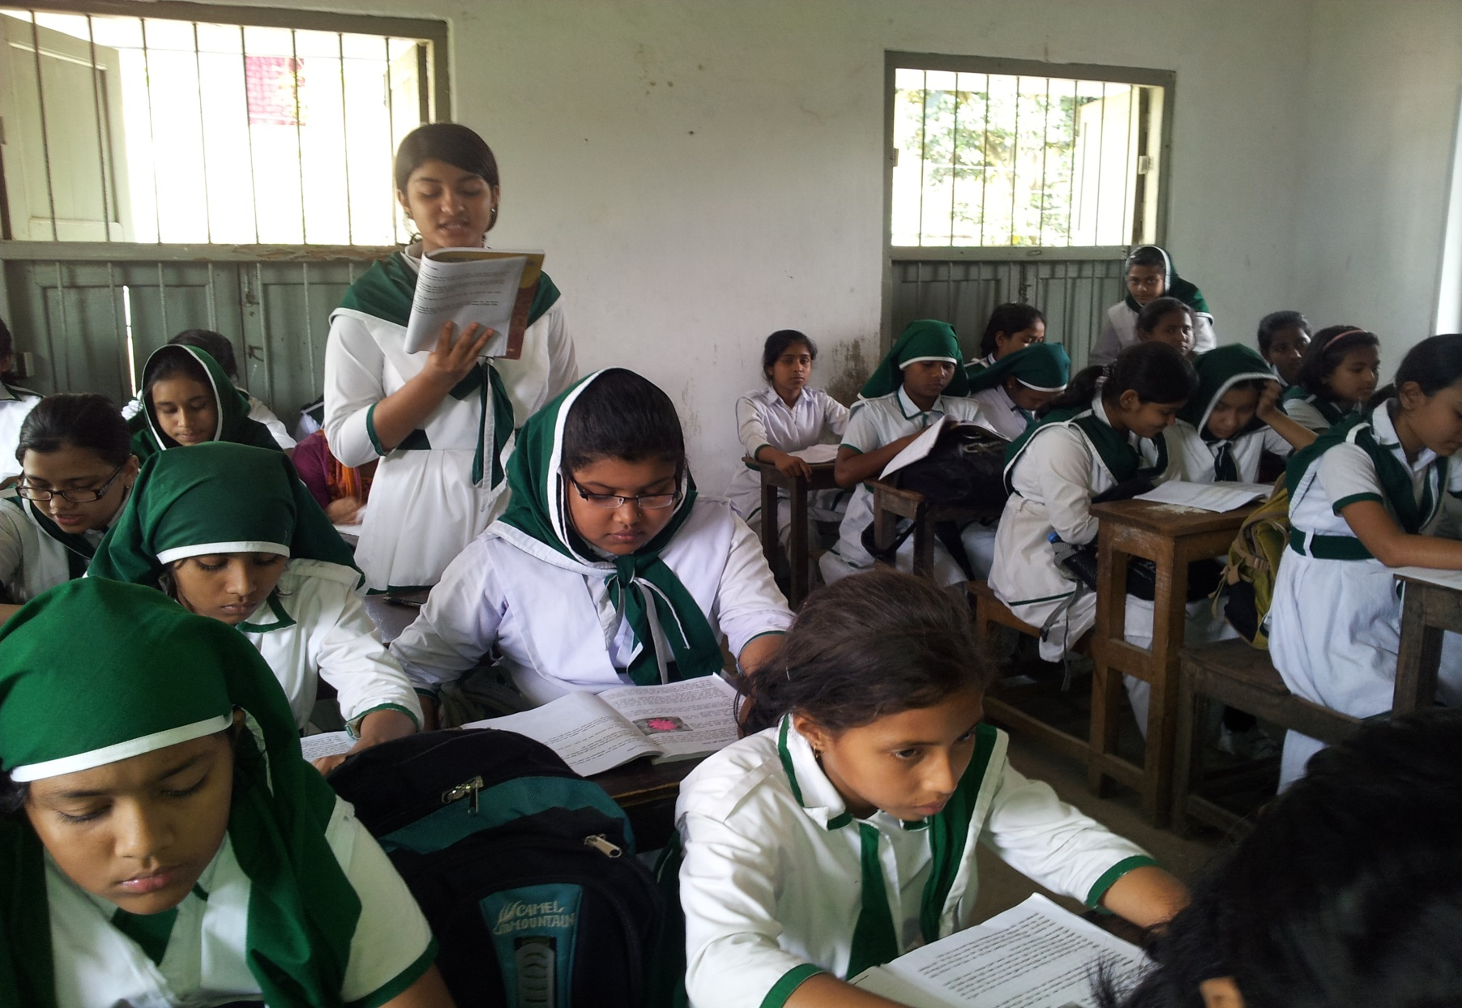
সরব পাঠ
Notes:
শিক্ষক দুই বা তিনজন শিক্ষার্থী দিয়ে পাঠ্যাংশটি সঠিক উচ্চারণে পড়তে দিবেন।

Slide 11
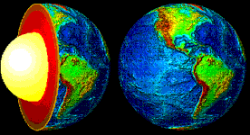
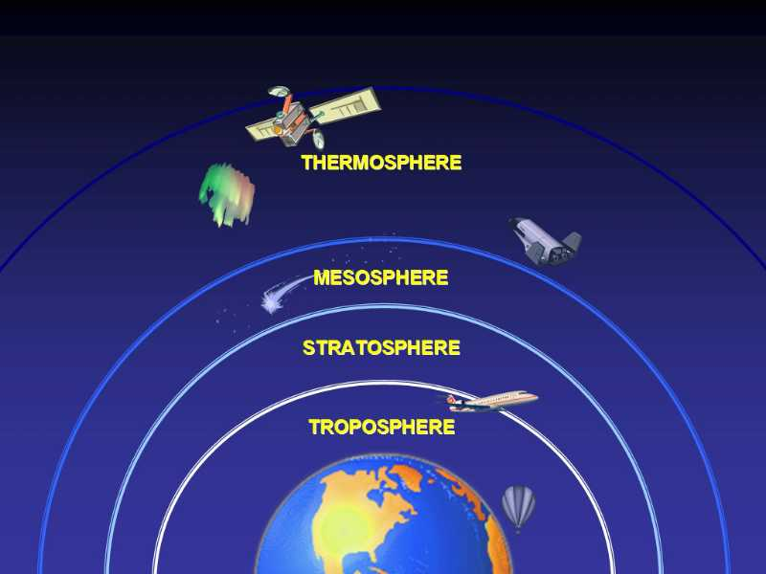
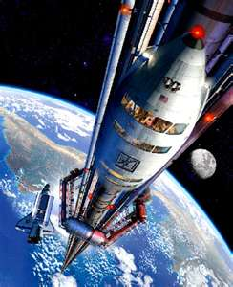
শব্দার্থ
ভূপৃষ্ঠ
পৃথিবীর উপরের অংশ
পৃথিবীর উপরে যতদূর পর্যন্ত বাতাস রয়েছে
বায়ুমন্ডল
মহাকাশে যাতায়াতের বাহন
মহাকাশযান
Notes:
প্রতিটি শব্দের অর্থ ছবিসহ উল্লেখ করা হয়েছে,এতে শিক্ষার্থীরা প্রথমে শব্দ এবং পরে ছবিসহ শব্দের অর্থ শিখবে

Slide 12
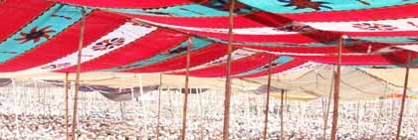
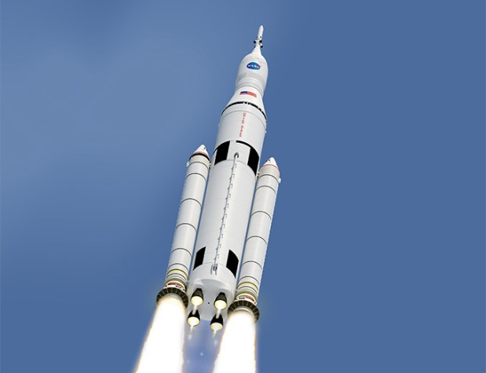
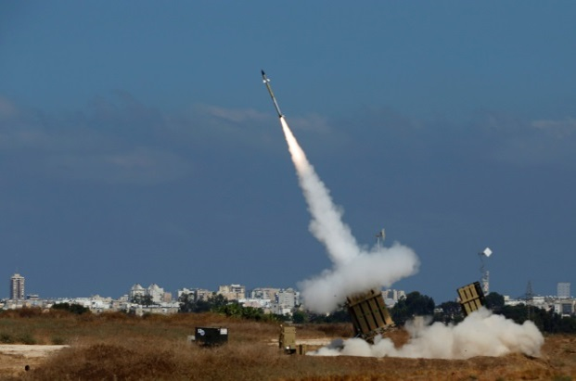
শব্দার্থ
শামিয়ানা, কাপড়ের ছাউনি
চাঁদোয়া
গ্রহে-উপগ্রহে যেতে পারে এমন মহাকাশযান
রকেট
ফুঁড়ে
ভেদ করে
Notes:
প্রতিটি শব্দের অর্থ ছবিসহ উল্লেখ করা হয়েছে,এতে শিক্ষার্থীরা প্রথমে শব্দ এবং পরে ছবিসহ শব্দের অর্থ শিখবে

Slide 13
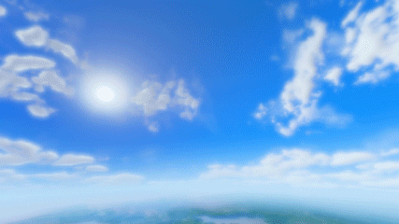
খোলা জায়গায় মাথার উপরে দিনরাত আমরা আকাশ দেখতে পাই। এক সময় মানুষ আকাশকে পৃথিবীর উপর একটি বিশাল ঢাকনা মনে করত। আসলে আকাশ হচ্ছে বায়ুর বিপুল স্তর। কখনো সাদা বা কালো মেঘে ঢেকে যায় আকাশ।
Notes:
আকাশ গল্পের বিষয়বস্তুর সাথে মিল রেখে ছবি দেখিয়ে গল্পটি উপস্থাপন করা হয়েছে ,যা আপনার বর্ণনায় শিক্ষার্থীদের বোধগম্য সহজ হবে এবং শিক্ষার্থীরা আকাশ সম্পর্কে বলতে পারবে।

Slide 14
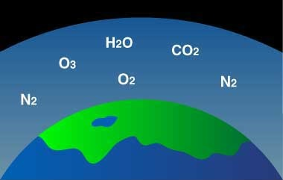
বায়ুমন্ডলে বিভিন্ন গ্যাসের অণু ছড়িয়ে আছে। এতে রয়েছে নাইট্রোজেন, অক্সিজেন, কার্বন ডাই অক্সাইড এমনি গোটা কুড়ি বর্ণহীন গ্যাসের মিশেল। আর আছে পানির বাষ্প ও ধুলোর কণা।
Notes:
এই স্লাইটটিতে শিক্ষার্থীরা বায়ুমন্ডলের বিভিন্ন গ্যাসের অণু সম্পর্কে বোধগম্য হবে এবং বলতে পারবে।

Slide 15
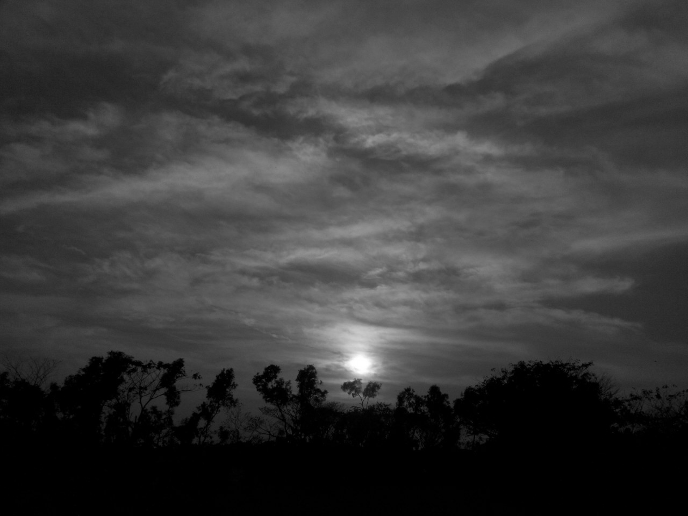
মেঘে কণার গায়ে বাষ্প জমার ফলে ভারি হয়ে বড় পানির কণা তৈরি হয়। তখন সূর্যের আলো তার ভেতর দিয়ে আসতে পারে না, আর তাই সে মেঘের রঙ হয় কালো।
Notes:
এই স্লাইটটিতে শিক্ষার্থীরা মেঘের রঙ কালো হওয়া সম্পর্কে বোধগম্য হবে এবং বলতে পারবে।

Slide 16
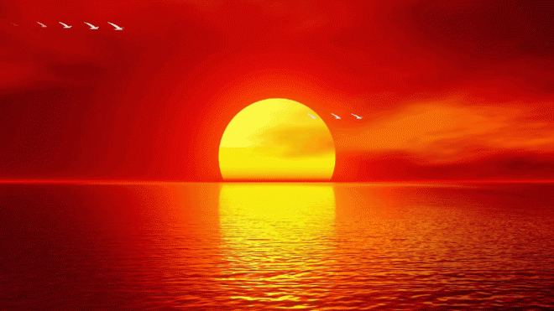
দিনের বেলা সোনার থালার মতো সূর্য তার কিরণ ছড়ায় চারপাশে।
Notes:
এই স্লাইটটিতে শিক্ষার্থীরা সূর্যের কিরণ ছড়ানো সম্পর্কে বোধগম্য হবে এবং বলতে পারবে।

Slide 17
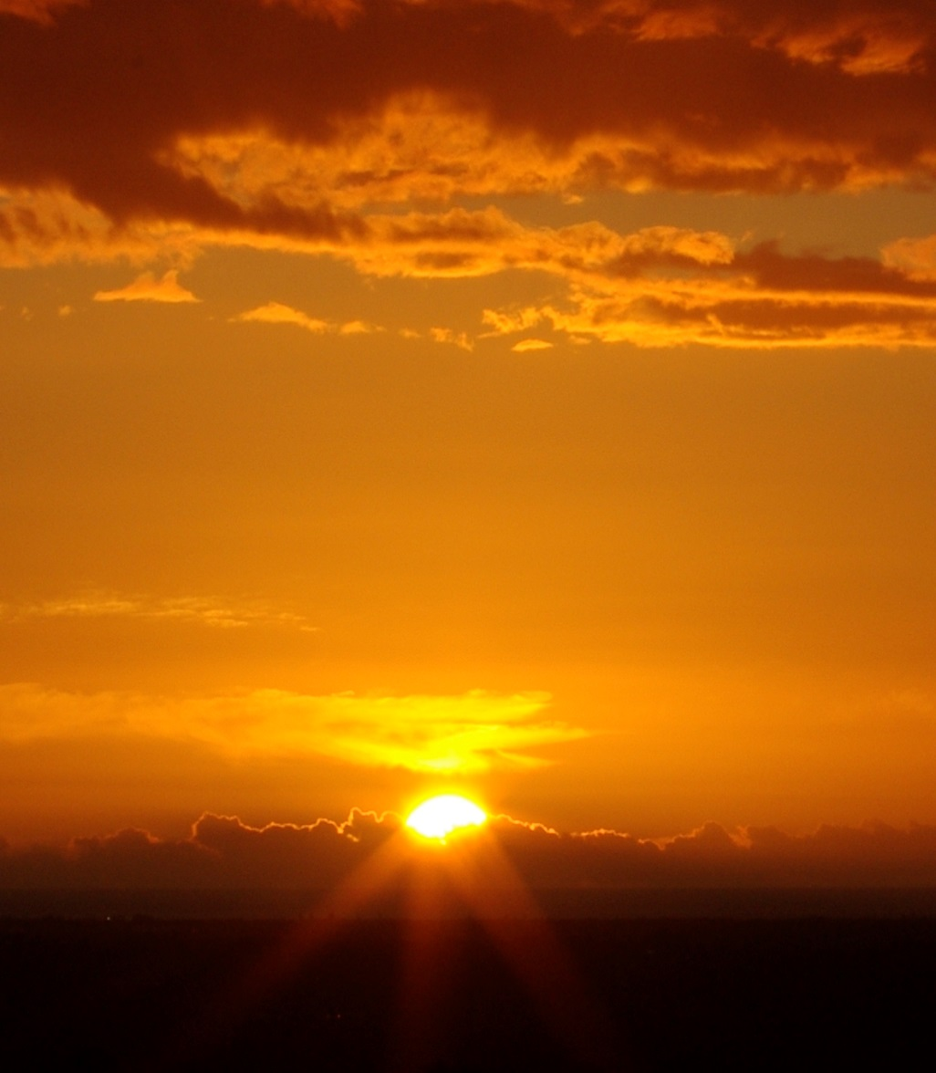
ভোরে বা সন্ধায় আকাশের কোনো কোনো অংশে নামে রঙের বন্যা।
লাল আলোতে ভেসে যায় সারা আকাশ।
Notes:
এই স্লাইটটিতে শিক্ষার্থীরা ভোরের আকাশ ও সন্ধার আকাশ সম্পর্কে বোধগম্য হবে এবং বলতে পারবে।

Slide 18
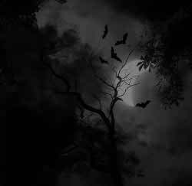
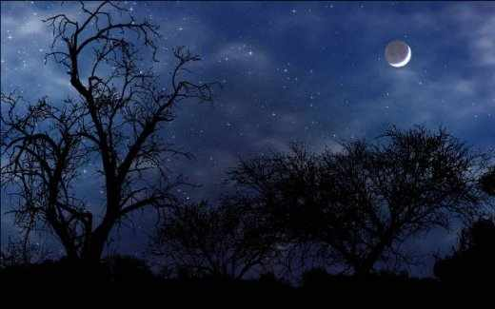
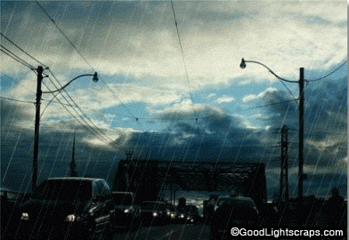
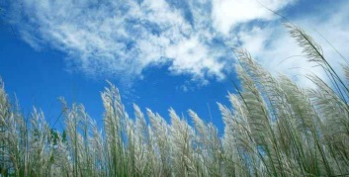
জোড়ায় কাজ
রাতের আকাশ
জ্যোৎস্নার আকাশ
বৃষ্টির আকাশ
শরতের আকাশ
উপরে উল্লেখিত আকাশগুলো থেকে যে কোনো একটি আকাশ সম্পর্কে জোড়ায় আলোচনা করে পাঁচটি বাক্য লেখ।
Notes:
শিক্ষার্থীদের আকাশের ছবি দেখিয়ে ছবির উপর ভিত্তি করে পাঁচ লাইনের একটি অনুচ্ছেদ লিখতে দেয়া অথবা ছবি সম্পর্কে উত্তর আদায় করার মধ্য দিয়ে পাঠটি কতটুকু শিখতে পারলো এবং তাদের চিন্তন দক্ষতা কতটুকু বৃদ্ধি পেল তা যাচাই করা যেতে পারে।

Slide 19
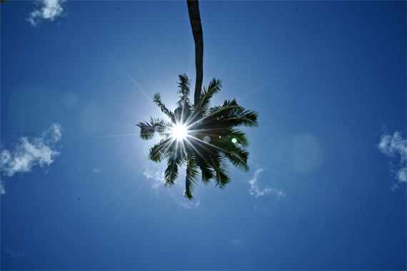
দুপুর বেলা সূর্যের আলো ভূপৃষ্ঠে আসে লম্বভাবে হাওয়ার স্তর ফুঁড়ে।
Notes:
এই স্লাইটটিতে শিক্ষার্থীরা দুপুর বেলার সূর্যের আলো সম্পর্কে বোধগম্য হবে এবং বলতে পারবে

Slide 20
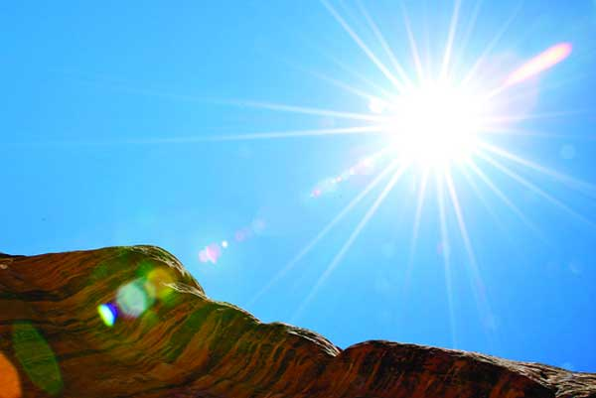
সকালে বা সন্ধায় এই আলো ভূপৃষ্ঠে আসে তেরছাভাবে হাওয়ার স্তর পেরিয়ে।
Notes:
এই স্লাইটটিতে শিক্ষার্থীরা সকাল বা সন্ধার সূর্যের আলো সম্পর্কে বোধগম্য হবে এবং বলতে পারবে

Slide 21
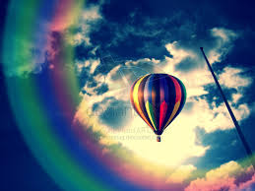
আগের দিনে বিজ্ঞানীরা শূন্যে বেলুন পাঠিয়ে আকাশ নিয়ে পরীক্ষা নিরীক্ষা করতেন।
Notes:
এই স্লাইটটিতে শিক্ষার্থীরা আগের দিনের মানুষদের আকাশ সম্পর্কে ধারণার কথা বলতে পারবে।

Slide 22
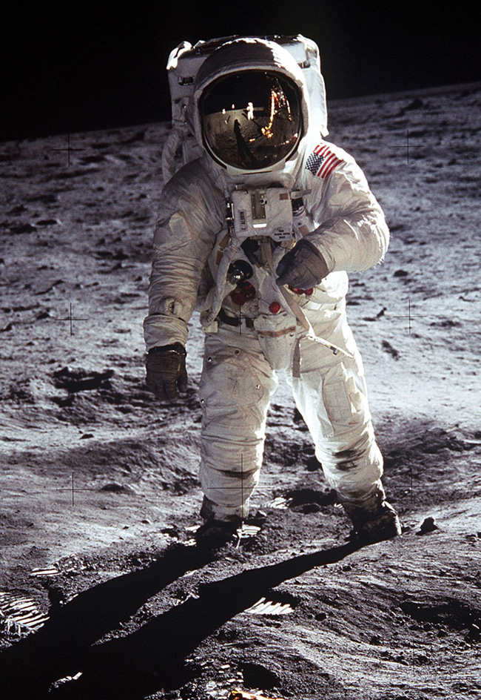
আজ মানুষ নিজেই মহাকাশযানে সফর করছে পৃথিবীর উপরে বহু দূর পর্যন্ত। পৃথিবী ছেড়ে যেতে পারছে চাঁদে।
Notes:
এই স্লাইটটিতে শিক্ষার্থীরা বর্তমান কালের মানুষদের আকাশ সম্পর্কে বিজ্ঞান চেতনার কথা বলতে পারবে।

Slide 23
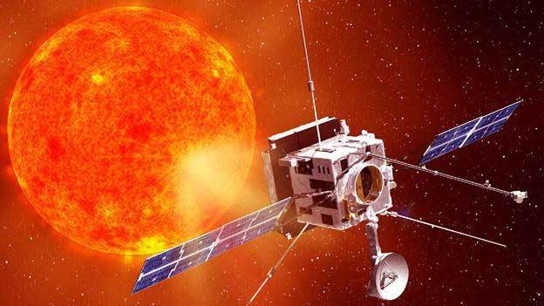
মহাকাশযান থেকে টেলিফোন আর টেলিভিশনের সংকেত পাঠিয়ে যোগাযোগ ব্যবস্থাকে বিশ্বব্যাপী বিস্তৃত করা সম্ভব হয়েছে।
Notes:
এই স্লাইটটিতে শিক্ষার্থীরা আকাশ সম্পর্কে যোগাযোগ ব্যাবস্থার বিশ্ববিস্তৃতি সম্পর্কে বলতে পারবে।

Slide 24
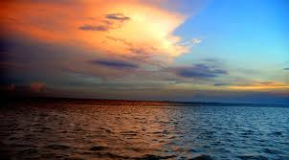
দলগত কাজ
মহাকাশ সম্পর্কে তোমার অভিমত প্রকাশ করে দলে আলোচনা করে পাঁচটি বাক্য লেখ।
Notes:
শিক্ষার্থীদের একের অধিক দলে বিভক্ত করে প্রশ্ন দিয়ে উত্তর আদায় করার মধ্য দিয়ে পাঠটি কতটুকু শিখতে পারলো এবং তাদের চিন্তন দক্ষতা কতটুকু বৃদ্ধি পেল তা যাচাই করা যেতে পারে।

Slide 25
মূল্যায়ন
1. লেখক আব্দুল্লাহ আল-মুতী কত খৃষ্টাব্দে জন্মগ্রহণ করেন?
ক) ১৯২০
খ) ১৯২৫
◊
গ) ১৯৩০
ঘ) ১৯৩৫
২। কালো চাঁদোয়ার গায়ে জ্বলে কারা?
ক) অক্সিজেন, নাইট্রোজেন
◊
খ) রুপালি চাঁদ আর তারা
গ) জলীয় বাষ্প
ঘ) সূর্য
সঠিক উত্তরের জন্য ক্লিক
Notes:
শিক্ষার্থীদের এককভাবে প্রশ্ন দিয়ে উত্তর আদায় করার মধ্য দিয়ে পাঠটি কতটুকু শিখতে পারলো এবং তাদের চিন্তন দক্ষতা কতটুকু বৃদ্ধি পেল তা যাচাই করা যেতে পারে।

Slide 26
মূল্যায়ন
1. পৃথিবীর কত মাইল উপর দিয়ে অসংখ্য মহাকাশযান ঘুরছে?
◊
ক) দেড়শ দুশ
খ) দুশ আড়াইশ
গ) আড়াইশ তিনশ
ঘ) তিনশ চারশ
২। ঘন বৃষ্টি ও মেঘে ছেয়ে ফেললে আকাশ কোন রঙ ধারণ করে?
ক) সবুজ
◊
খ) কালো
গ) ধূসর
ঘ) লাল
সঠিক উত্তরের জন্য ক্লিক
Notes:
শিক্ষার্থীদের এককভাবে প্রশ্ন দিয়ে উত্তর আদায় করার মধ্য দিয়ে পাঠটি কতটুকু শিখতে পারলো এবং তাদের চিন্তন দক্ষতা কতটুকু বৃদ্ধি পেল তা যাচাই করা যেতে পারে।

Slide 27
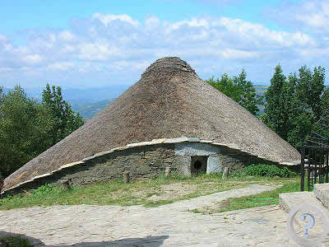
বাড়ির কাজ
‘দিনের আকাশ ও রাতের আকাশ বৈচিত্রময়’-বিষয়ে দশ লাইনের একটি অনুচ্ছেদ লিখে আনবে।
Notes:
২০-২৫ মিনিটের মধ্যে লেখা শেষ করতে পারবে এমন একটি বাড়ির কাজের মধ্য দিয়ে পাঠটি শিক্ষার্থীদের স্মৃতিতে ধারন করে রাখার ক্ষমতা আদায় করা যেতে পারে।

Slide 28
কৃতজ্ঞতা স্বীকার
শিক্ষা মন্ত্রণালয়, মাউশি, এনসিটিবি ও এটুআই এর সংশ্লিষ্ট কর্মকর্তাবৃন্দ
এবং কন্টেন্ট সম্পাদক হিসেবে যাঁদের নির্দেশনা, পরামর্শ ও তত্ত্বাবধানে এই মডেল কন্টেন্ট সমৃদ্ধ হয়েছে তাঁরা হলেন-
◉ জনাব ফেরদৌস হোসেন, সহযোগী অধ্যাপক, বাংলা, টিটিসি, খুলনা।
◉ জনাব নিগার সুলতানা, সহকারী অধ্যাপক, বাংলা, ফেনী সরকারি কলেজ, ফেনী।
◉ জনাব জেসমীন জাহান খানম, প্রভাষক, বাংলা, টিটিসি (মহিলা), ময়মনসিংহ।

